Slide 1
Les légumes

Slide 2
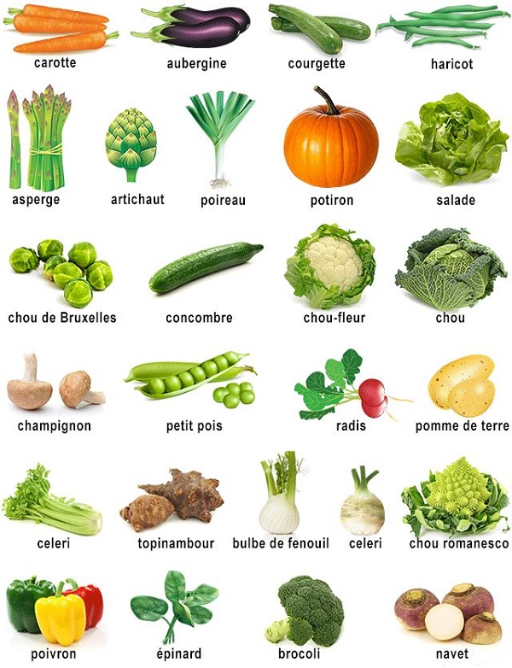

Slide 3
Jeu légumes
Cliquez et jouez
https://wordwall.net/el/resource/16351708/les-legumes
https://www.divertir.eu/quiz/quizz-fruits-et-legumes.html

Slide 4
Les formes de l'article partitif
Au singulier : "du", "de la", "de l'"
- Au pluriel : "des"
À la forme négative "du" et "de la" deviennent "de Ex: J'ai mangé de l'asperge. Je n'ai pas mangé d'asperge., J’ ai mangé de la salade. Je n'ai pas mangé de salade.
Attention
1. Avec les verbes aimer , préférer, adorer, détester on utilise les articles définis
J’aime le poulet. , Elle préfère l’orangeade. , Elle déteste les céréales,Ils adorent les bonbons
2. Avec le verbe "être", le partitif ne change pas à la forme négative.
Ex: C'est du poison. - Ce n'est pas du poison.
3. Avec un adverbe de quantité, on utilise "DE" :
Je veux un peu de poisson avec beaucoup de salade.

Slide 5
Activité: Complétez avec les articles
1. Sophie achète _______ haricots au marché. 2. Elle veut _____________ salade avec son fromage. 3. Tes parents mangent __________ riz 4. Elles ne mangent pas ____________ légumes. 5. Paul aime ____________bonbons 6. Il veut ____________ eau mineral. 7. Ils adorent manger ___________ fruits au goûter. _ 8. Vous avez beaucoup ________ tomates pour préparer la sauce. 9. Ce sont _______________ oignons cuits. 10. Ce n'est pas _________________ huile qu'il faut pour le repas.

